Slide 1

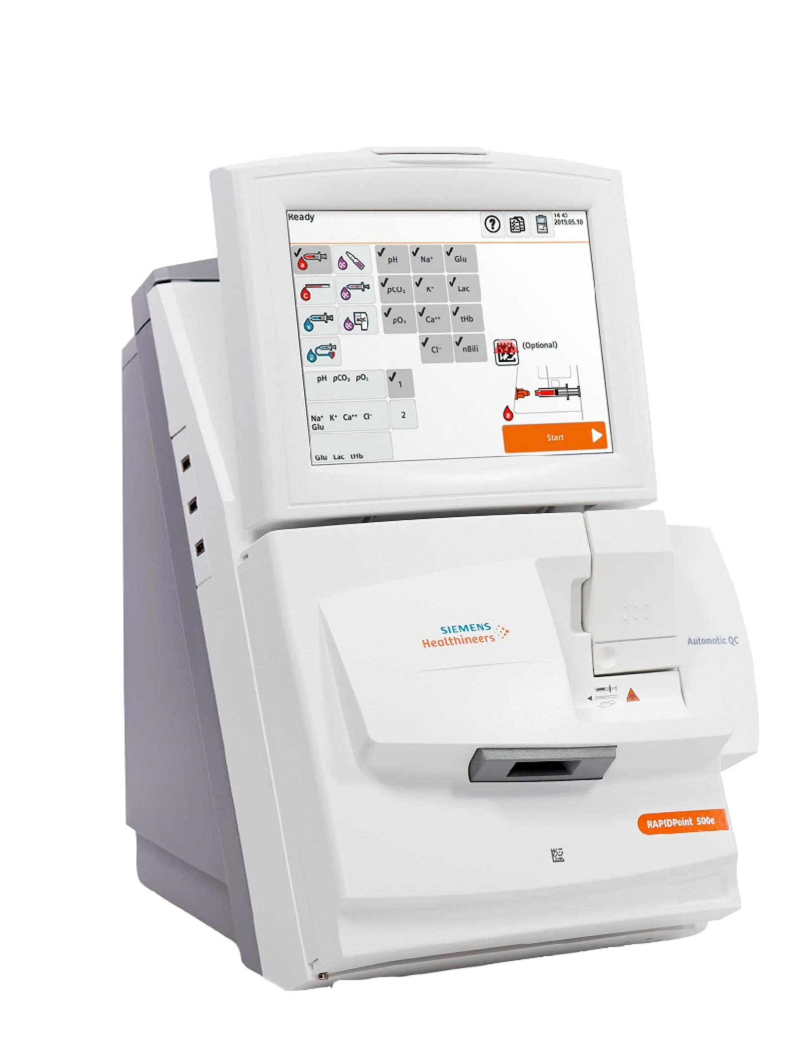
PHÂN TÍCH KHÍ MÁU ĐỘNG MẠCH
TS.BS. Nguyễn Hữu Quân
PGĐ Trung tâm Cấp cứu A9
Bệnh viện Bạch mai

Slide 2
Nội dung
Sinh lý trao đổi khí máu
Các rối loạn toan kiềm cơ bản
Cách phân tích kết quả khí máu
Ca lâm sàng

Slide 3
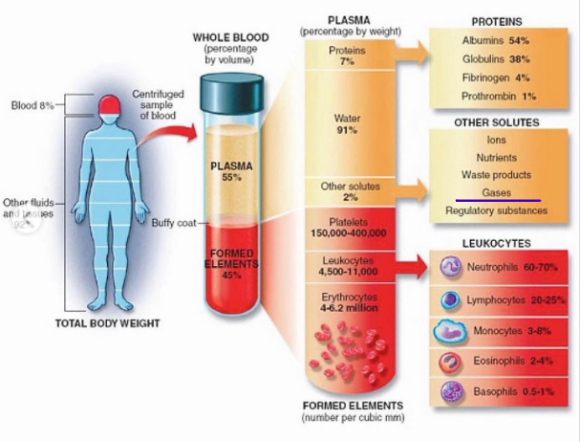
Các thành phần của máu

Slide 4
Khí máu
pH (ion Hydrogen)
pCO2
HCO3 (bicarbonate)
PaO2 SaO2

Slide 5
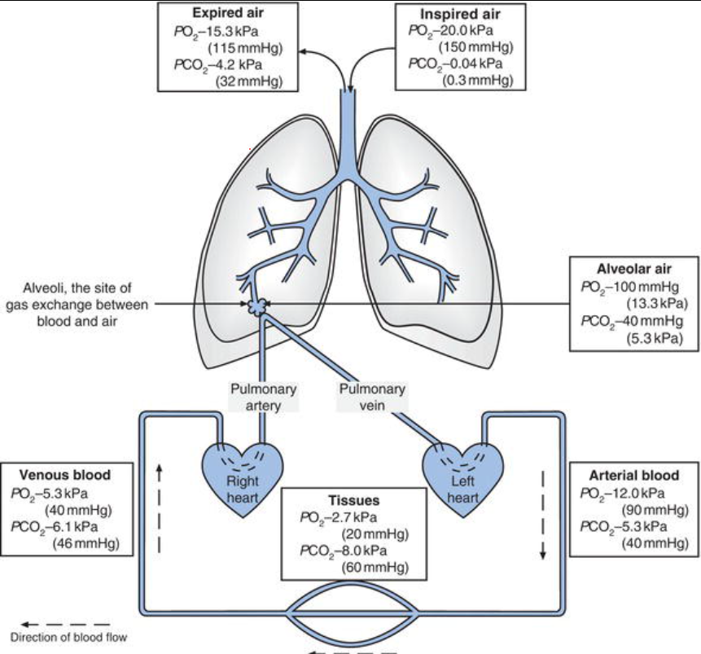
Hấp thụ Oxy và Đào thải CO2

Slide 6
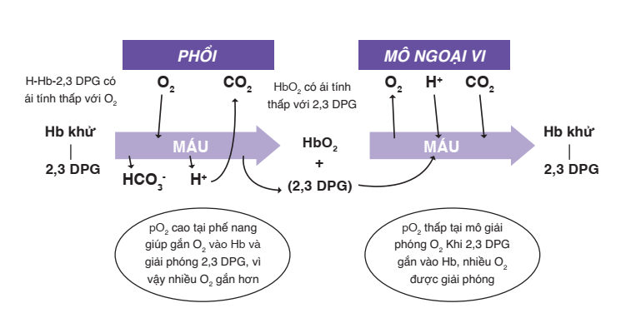
TRAO ĐỔI OXY TẠI PHỔI VÀ TỔ CHỨC

Slide 7
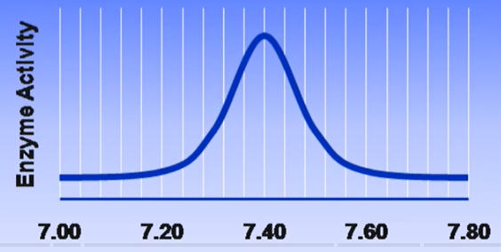
Cơ thể hoạt động với pH hằng định
Duy trì pH ổn định: 7.40 (7,35-7,45)
pH sinh lý: làm enzyme không bị bất hoạt hoặc thoái biến

Slide 8
Nguồn gốc Acid sinh ra
Carbonhydrate => CO2 (acid bay hơi)
Protein => H2SO4 (acid cố định)
Phospholipids => H3PO4 (acid cố định)

Slide 9
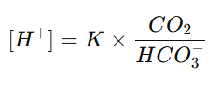
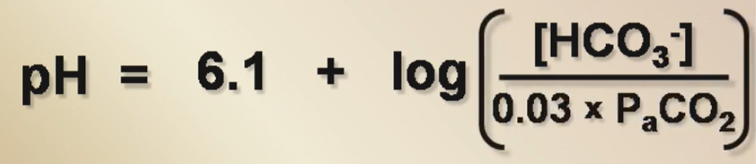
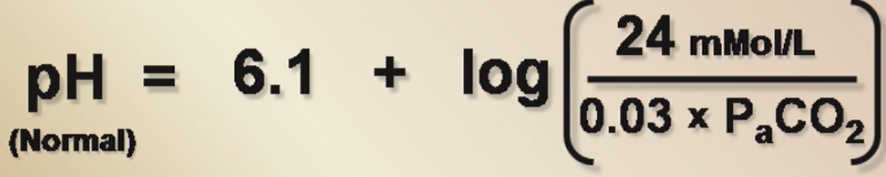
Phương trình Henderson-Haselbalch

Slide 10
ĐÁP ỨNG BÙ TRỪ TOAN KIỀM (ĐỆM)
Bất thường | Đáp ứng cơ thể
HCO3 tăng | Tăng PaCO2
HCO3 giảm | Giảm PaCO2
Tăng PaCO2 | Tăng HCO3
Giảm PaCO2 | Giảm HCO3

Slide 11
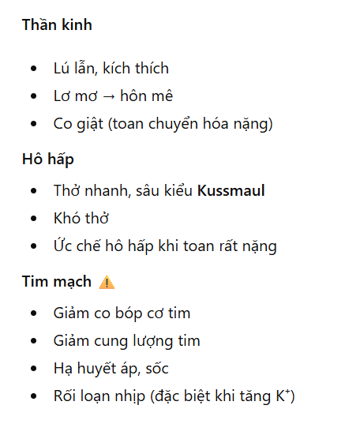
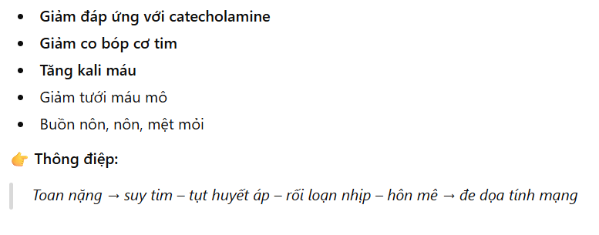
Toan máu nặng (pH < 7,20)

Slide 12
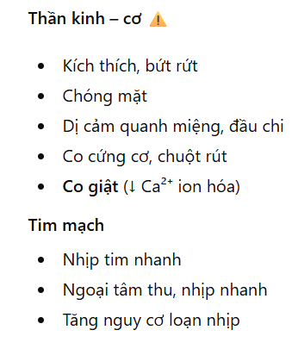
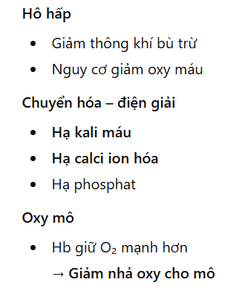
Nhiễm kiềm nặng (pH > 7,55)

Slide 13





HỆ THỐNG ĐỆM (BUFFER)
Hệ đệm bicarbonate
Hệ đệm Hb:
Hệ đệm phosphate
Hệ đệm albumin
Hệ đệm amoniac

Slide 14
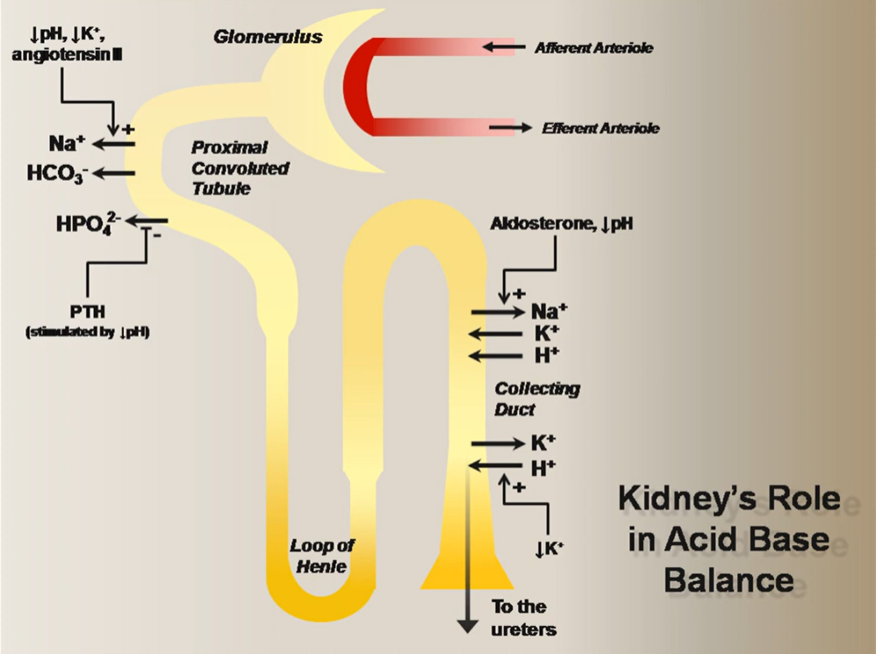
ĐIỀU HÒA TOAN KIỀM CỦA THẬN

Slide 15
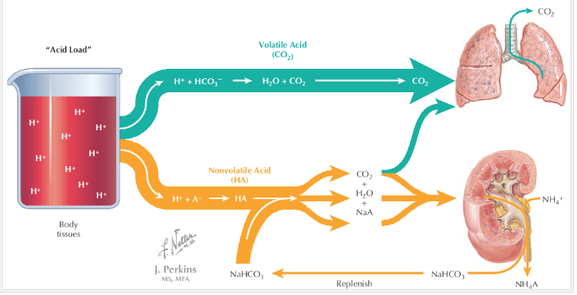
ĐÀO THẢI ACID KHỎI CƠ THỂ

Slide 16
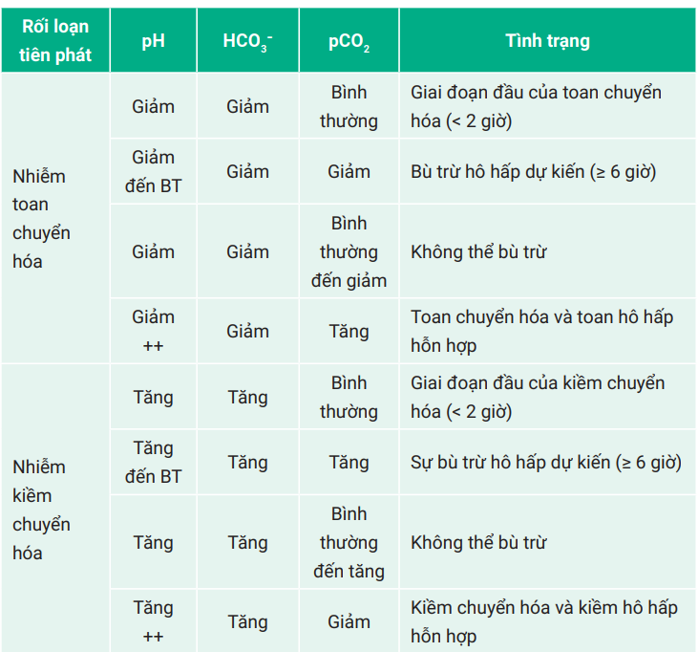
ĐÁP ỨNG BÙ TRỪ TOAN KIỀM

Slide 17
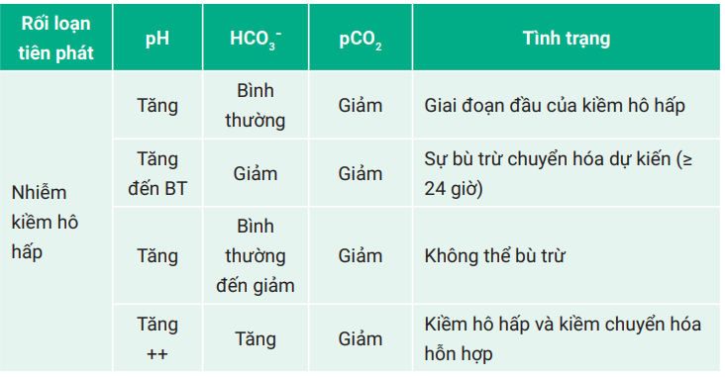
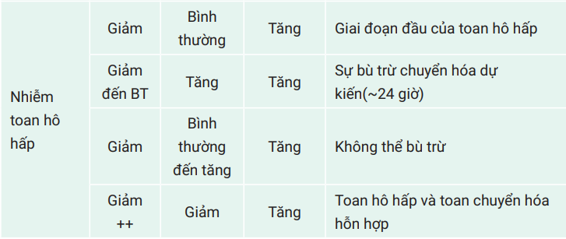
ĐÁP ỨNG BÙ TRỪ TOAN KIỀM

Slide 18
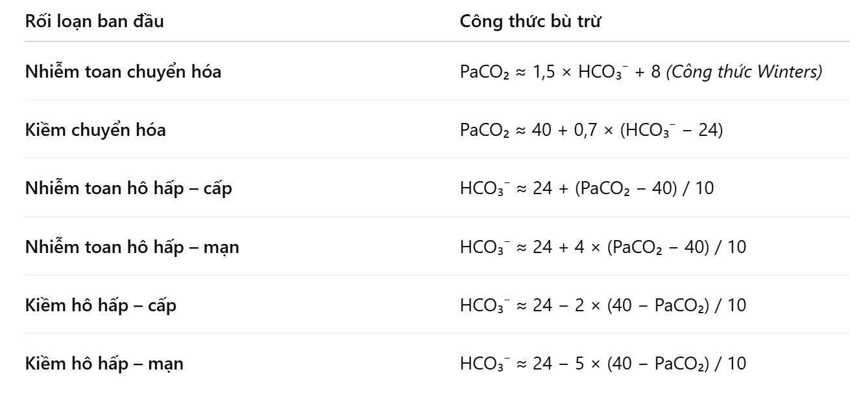
CƠ CHẾ BÙ TRỪ TOAN KIỀM

Slide 19

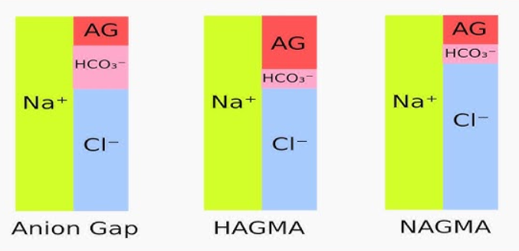
Khoảng trống anion (bt: 12)

Slide 20
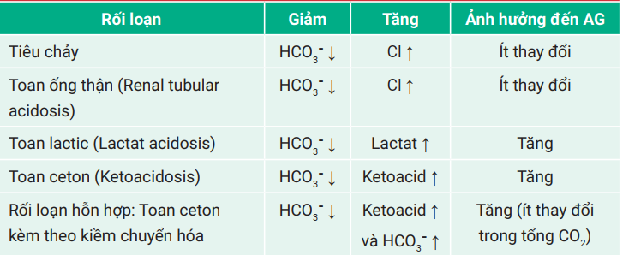
Khoảng trống anion

Slide 21
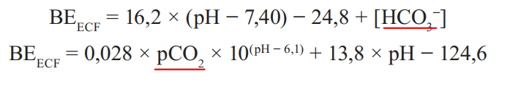
Kiềm dư [BE (-3, +3)]
BE < -3: Toan chuyển hóa: cần loại bỏ acid khỏi cơ thể (thở nhanh, giảm CO2)
BE > +3: Kiềm chuyển hóa: cần phải loại bỏ bicarbonate khỏi cơ thể (tăng thải trừ qua thận)

Slide 22
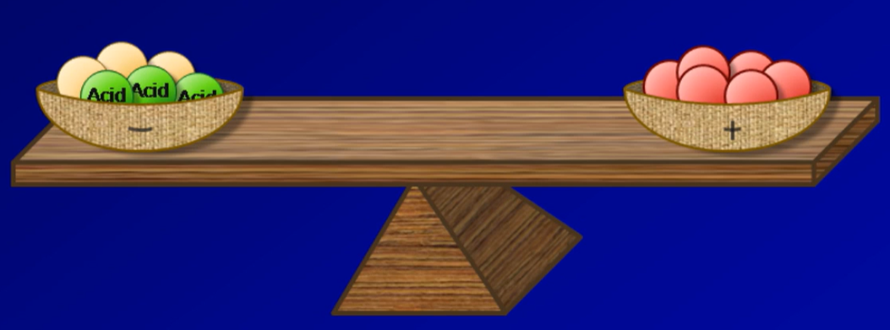
Tỉ lệ Delta
1 anion
1 cation

Slide 23
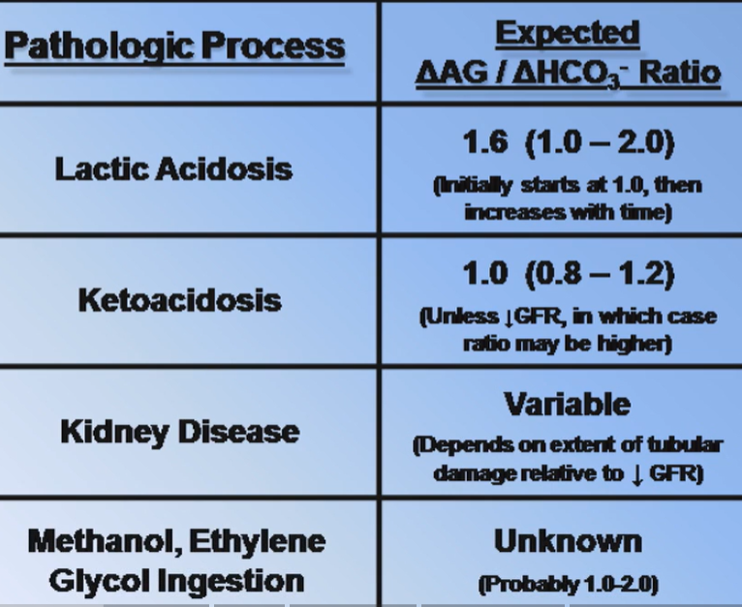
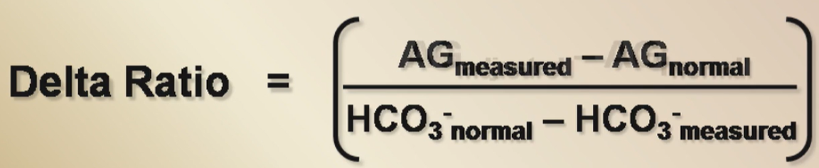
Tỉ lệ Delta trong một số bệnh lý
Tỉ lệ Delta = (AG − 12) / (24 − HCO3)

Slide 24
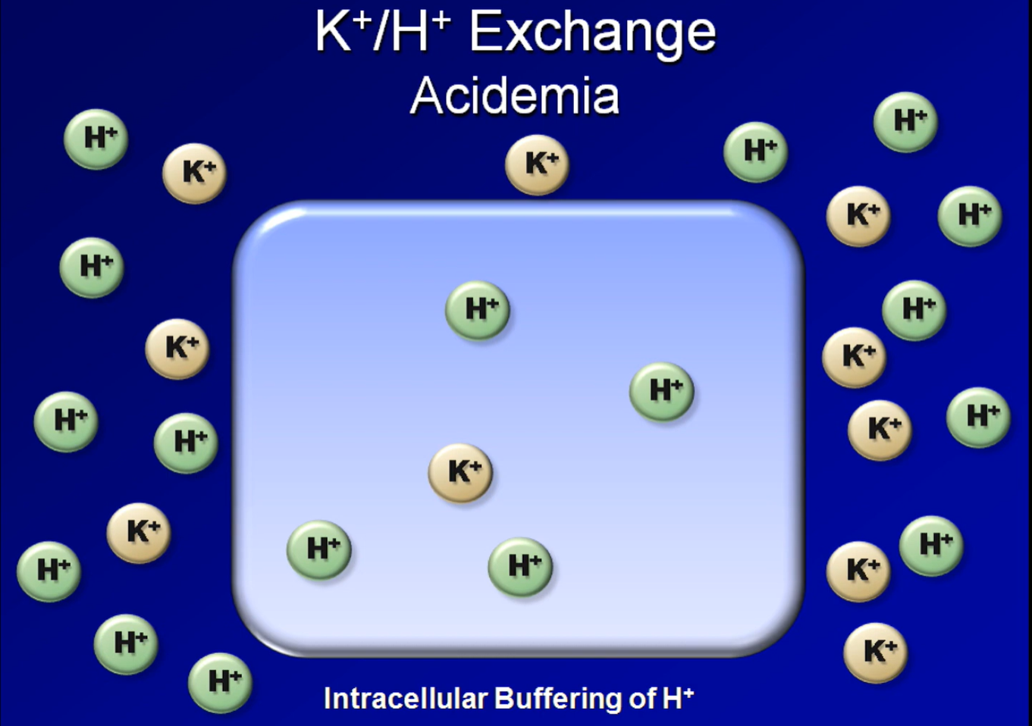
Hiệu chỉnh kali theo pH
K+ hiệu chỉnh = Kali đo được - [0.6 x (pH - 7.4)/0,1]

Slide 25
TOAN CHUYỂN HÓA: Nguyên nhân
Methanol, ethanol, thuốc và độc chất (INH, aspirin, cyanide, metformin)
Acid lactic
Nhiễm toan ceton đái tháo đường
Suy thận (ko đào thải được acid cố định)

Slide 26
TOAN CHUYỂN HÓA: Nguyên nhân
Tiêu chảy gây mất HCO3 qua phân
Tăng Clo máu làm giảm hấp thu HCO3 qua thận (truyền dịch chứa nhiều clo kali, natri..)
Toan hóa ống thận: do giảm đào thải H+ và HCO3 qua nước tiểu

Slide 27
TOAN CHUYỂN HÓA: Bù trừ
Toan chuyển hóa: HCO3 giảm, pH giảm => Phổi tăng thông khí thải CO2 kiềm hô hấp để nâng pH
PaCO₂ ≈ 1,5 × (HCO₃⁻) + 8
(Công thức Winters)

Slide 28
KIỀM CHUYỂN HÓA: Nguyên nhân
Mất acid do nôn
Hạ Clo máu
Hạ Kali máu
Dùng corticoid, hội chứng Cushing gây tăng tái hấp thu Na, tăng thải K và thải H+ tại ống thận
Truyền corticoid quá mức, Kiềm co thể tích
Hạ albumin máu
Sử dụng lợi tiểu (furocemide và thiazide)

Slide 29
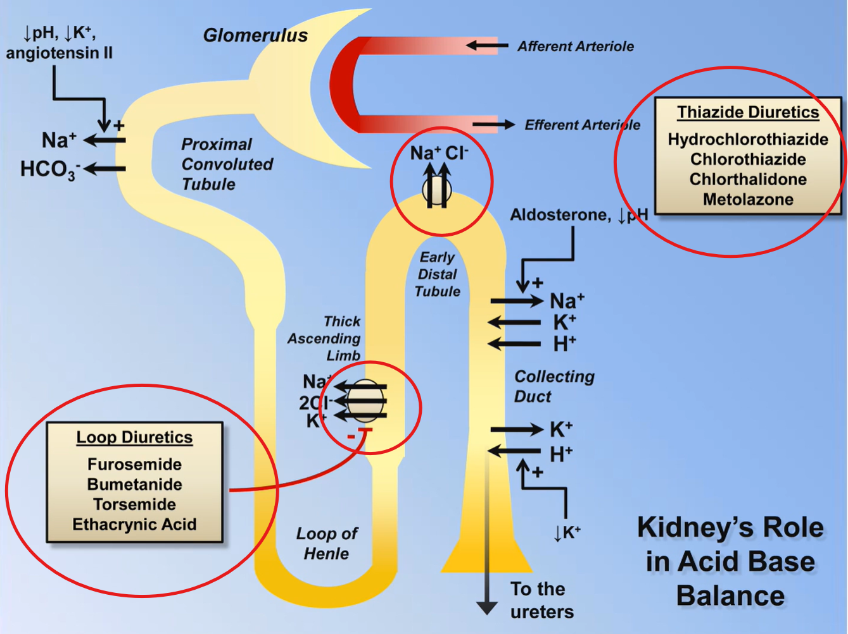
KIỀM CHUYỂN HÓA: Nguyên nhân

Slide 30
KIỀM CHUYỂN HÓA: Bù trừ
Kiềm chuyển hóa: HCO3 tăng, pH tăng cơ thể thở chậm lại để giữ CO2
PaCO₂ ≈ 40 + [0,7 × (HCO₃⁻ − 24)]

Slide 31
KIỀM HÔ HẤP: Nguyên nhân
Tăng thông khí do kích thích hệ thần kinh trung ương: Chấn thương, đột quị, đau, lo lắng, nhiễm trùng máu
Tăng thông khí do thiếu oxy: viêm phổi, sốc nhiễm khuẩn, tắc mạch phổi
Tăng thông khí do cài đặt máy thở

Slide 32
KIỀM HÔ HẤP: Bù trừ
Kiềm hô hấp: PaCO2 giảm, pH tăng Thận sẽ tăng đào thải HCO3 để giảm pH
Cấp tính (24h):HCO₃⁻ ≈ 24 − 0,32× (40 − PaCO₂)
Mạn tính (2-5 ngày) :HCO₃⁻ ≈ 24 − 0,5 × (40 − PaCO₂)

Slide 33
TOAN HÔ HẤP: Nguyên nhân
Tổn thương não ức chế thần kinh trung ương, ngộ độc thuốc ngủ
Suy hô hấp: hen, COPD, tắc nghẽn giảm thông khí phế nang
Tắc nghẽn đường thở
Suy tuần hoàn, giảm máu đến phổi
Tăng sản sinh CO2 quá mức

Slide 34
TOAN HÔ HẤP: Bù trừ
Thận sẽ tái hấp thu HCO3 để duy trì pH (chậm)
Cấp tính: HCO₃⁻ ≈ 24 + (PaCO₂ − 40) / 10
Mãn tính: HCO₃⁻ ≈ 24 + 4 × (PaCO₂ − 40) / 10

Slide 35
ĐỌC KHÍ MÁU ĐƠN GIẢN
pH, PaCO2, HCO3 –
Giá trị bình thường
  pH 7,40 (7,35-7,45)
  pCO2 40 (35-45)
  HCO3 24 (22-26)
pH < 7,35 toan mất bù, pH > 7,45 kiềm mất bù

Slide 36
ĐỌC KHÍ MÁU ĐƠN GIẢN
pH 7,50 PaCO2 45 HCO3 34
  B1: xem pH 7,50 kiềm mất bù
  B2: xem PaCO2 45 tăng kiềm chuyển hóa
pH 7,04 PaCO2 85 HCO3 22:
  B1: ph 7,04 toan mất bù nặng
  B2 PaCO2 85 tăng cao => toan hô hấp mất bù

Slide 37
QUY TRÌNH ĐỌC KHÍ MÁU: Toan kiềm
Bước 1: Kiểm tra pH
Bước 2: Đánh giá PaCO2
Bước 3: Đánh giá bù trừ
Bước 4 xem có rối loạn hỗn hợp
  Tính Anion Gap
  Hiệu chỉnh Anion Gap
  Tính tỉ lệ Delta
  Xem BE

Slide 38
QUY TRÌNH ĐỌC KHÍ MÁU: Oxy hóa
Bước 1: Đánh giá PaO2, SaO2
Tính PAO2 theo phương trình khí phế nang
Tính Gradient A-a
Tính hiệu chỉnh Gradien A-a theo tuổi và kết luận.

Slide 39
CA LÂM SÀNG 1
(pH / PaCO₂ / HCO₃⁻) 7,50 / 48 / 34
Bước 1: pH > 7,45 → Kiềm máu
Bước 2: PaCO₂ > 40 → Kiềm chuyển hóa
Bước 3: PaCO₂ ≈ 40 + [0,7 × (34− 24)] ?
Có → Bù trừ hô hấp phù hợp

Slide 40
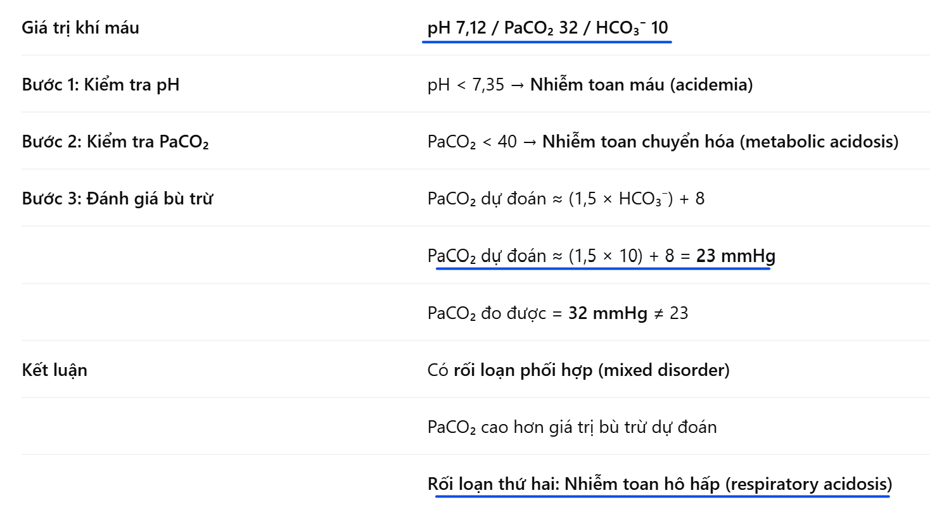
CA LÂM SÀNG 2

Slide 41
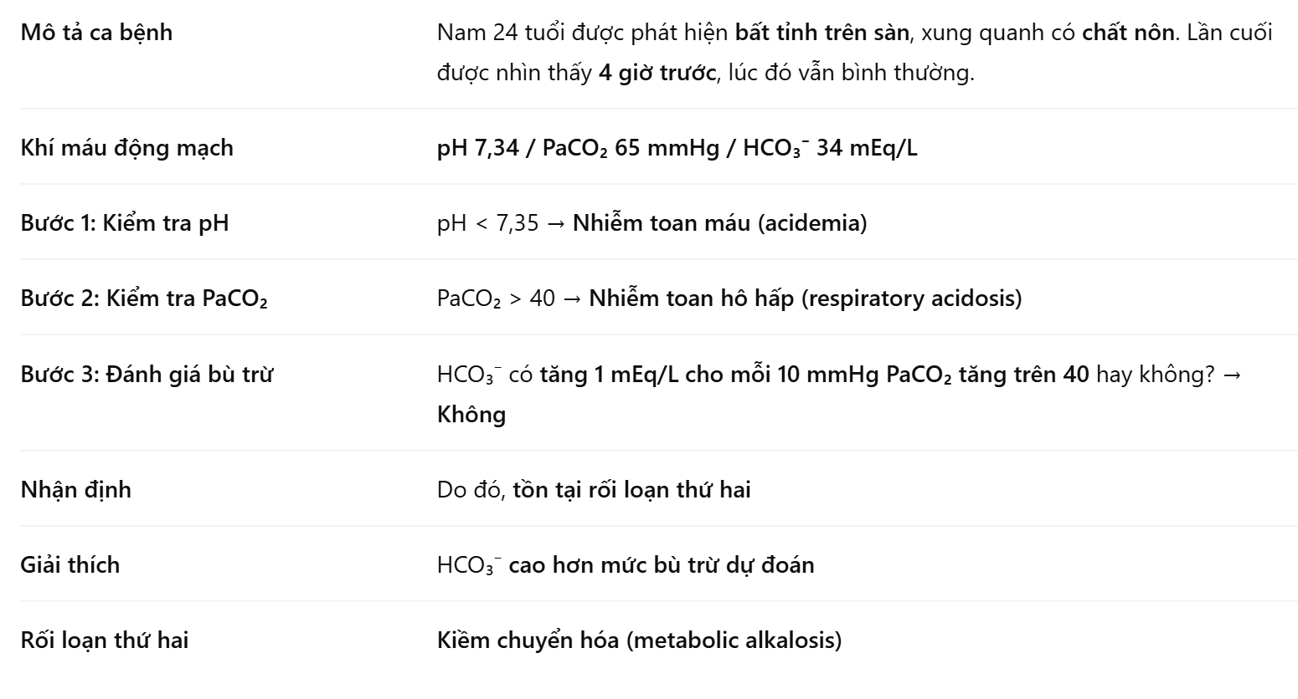
CA LÂM SÀNG 3

Slide 42
CA LÂM SÀNG 4
Nam 61 tuổi, béo phì nặng, có COPD và suy tim sung huyết (CHF), được làm khí máu động mạch (ABG) và xét nghiệm sinh hóa trong quá trình đánh giá chức năng hô hấp thường quy pH = 7,41 PaCO₂ = 55 mmHg HCO₃⁻ = 34 mEq/L Na⁺ = 133 mEq/LCl⁻ = 92 mEq/LK⁺ = 3,4 mEq/L
Bước 1: Đánh giá pH pH bình thường
Bước 2: Đánh giá PaCO₂ PaCO₂ tăng → Nhiễm toan hô hấp
Bước 3: Đánh giá bù trừ: pH bình thường → có rối loạn nguyên phát đối lập → Nhiễm kiềm chuyển hóa
Bước 4: Tính khoảng trống anion (AG) AG = 133 − (92 + 34) = 7 mEq/L
Đánh giá AG Không có nhiễm toan chuyển hóa tăng khoảng trống anion
Bước 5 Nếu AG tăng → tính delta ratio (không cần trong ca này)
Kết luận Nhiễm toan hô hấp + Nhiễm kiềm chuyển hóa

Slide 43
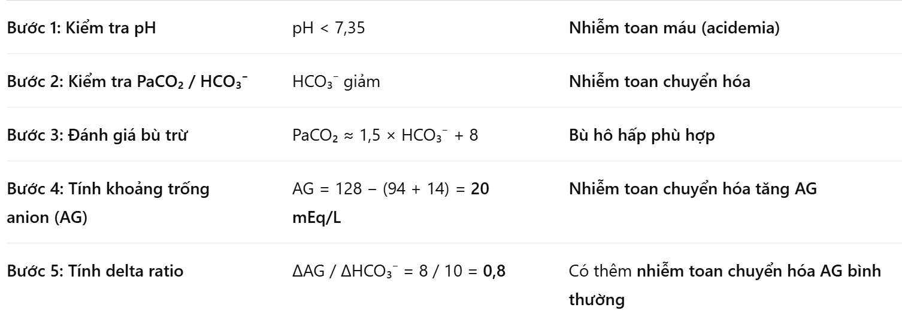
CA LÂM SÀNG 4
Nữ 75 tuổi, nhập viện vì sốt và tiêu chảy nhiều trong 2 ngày Nhiệt độ 38,5°C Nhịp tim 130 lần/phútHuyết áp 78/30 mmHg
pH7,29 PaCO₂ 30 mmHg HCO₃⁻14 mEq/L Na⁺128 mEq/L Cl⁻94 mEq/L K⁺3,2 mEq/L

Slide 44
CA LÂM SÀNG 5
Nam 34 tuổi, đái tháo đường type 1, vào khoa Cấp cứu vì sốt, buồn nôn, nôn và đau bụng trong 1 ngày.
Kết quả khí máu động mạch (ABG)pH 7,27PaCO₂ 27 mmHgHCO₃⁻ 12 mEq/LĐiện giải:Na⁺ 140 mEq/LCl⁻ 98 mEq/LK⁺ 4,8 mEq/LGlucose 20 mmol/l
Bước 1: Kiểm tra pH → Nhiễm toan máu (acidemia)
Bước 2: Kiểm tra PaCO₂ / HCO₃⁻ → Nhiễm toan chuyển hóa
Bước 3: Đánh giá bù trừPaCO₂ dự đoán ≈ 1,5 × HCO₃⁻ + 8→ Bù trừ hô hấp phù hợp
Bước 4: Tính khoảng trống anion (AG)AG = 140 − (98 + 12) = 30 mEq/L→ Nhiễm toan chuyển hóa tăng khoảng trống anion
Bước 5: Nếu AG tăng, tính delta ratio
Delta ratio = ΔAG / ΔHCO₃⁻ = 18 / 12 = 1,5 Vì delta ratio > 1,2,
Kết luận bối cảnh nhiễm toan ceton (ketoacidosis) nhiều khả năng, tồn tại đồng thời nhiễm kiềm chuyển hóa.

Slide 45
Một phụ nữ 75 tuổi được chuyển đến khoa Cấp cứu từ viện dưỡng lão vì sốt và khó thở,dấu hiệu sinh tồn:nhiệt độ102,2°F,nhịp tim122lần/phút,huyết áp95/40mmHg,nhịp thở35lần/phút,độ bão hòa oxy84%khi thở oxy6lítqua mặt nạ,khám phổi ghi nhận ran nổ và giảm âm phế bào vùng đáy phổi phải.Khí máu và xét nghiệam:pH7,47,PaCO₂25mmHg,HCO₃⁻17mEq/L,Na⁺148mEq/L,Cl⁻110mEq/L,K⁺3,2mEq/L,HCO₃⁻17mEq/L,Ure32mg/dL,Creatinin1,4mg/dL,Glucose102mg/dL,Albumin2,7g/dL,Xquang ngực:đông đặc thùy dưới phổi phải.Bước1:kiểm trapH→kiềm máu.Bước2:kiểm traPaCO₂→kiềm hô hấp.Bước3:đánh giá bù trừ:HCO₃⁻có giảm2mEq/Lcho mỗi10mmHgPaCO₂giảm dưới40không→bù trừ không phù hợp,HCO₃⁻thấp hơn dự kiến→toan chuyển hóa.Bước4:tính khoảng trống anion:AG=148−(110+17)=21mEq/L,AGhiệu chỉnh=AGđo+2,5×(4−Albumin)=24→toan chuyển hóa tăng khoảng trống anion.Bước5:nếuAGtăng,tính tỷ lệ delta:Delta ratio=ΔAG/ΔHCO₃⁻=12/7=1,7(nằm trong khoảng kỳ vọng cho mọi nguyên nhân ngoại trừ nhiễm toan ceton do đái tháo đường).Bước6:xây dựng chẩn đoán phân biệt:chẩn đoán phân biệt của kiềm hô hấp:hạ oxy máu←vì sao?

Slide 46
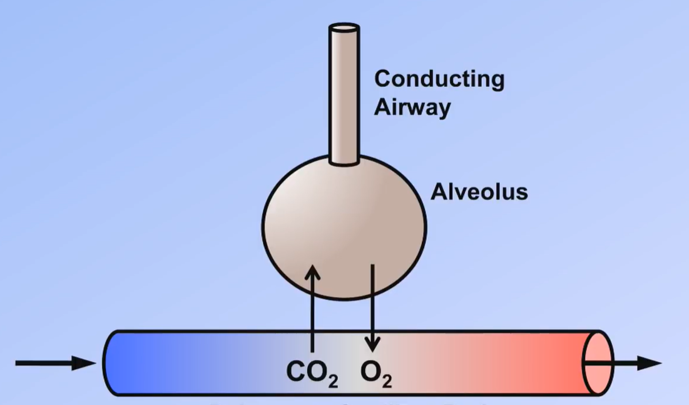
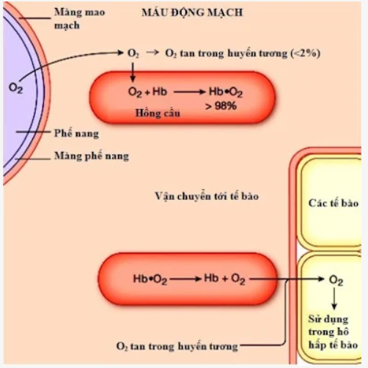
OXY HÓA MÁU

Slide 47
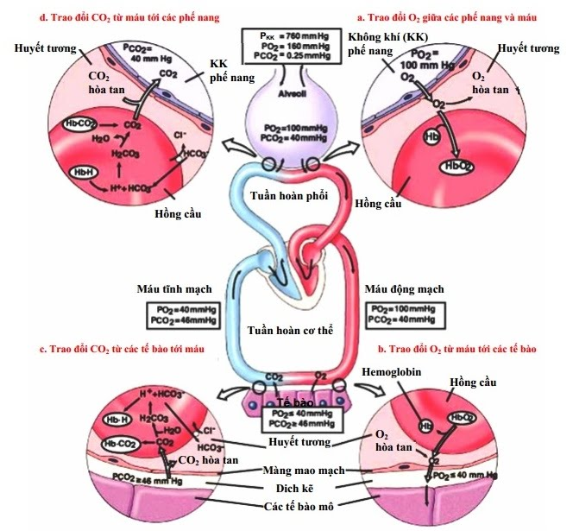
OXY HÓA MÁU

Slide 48
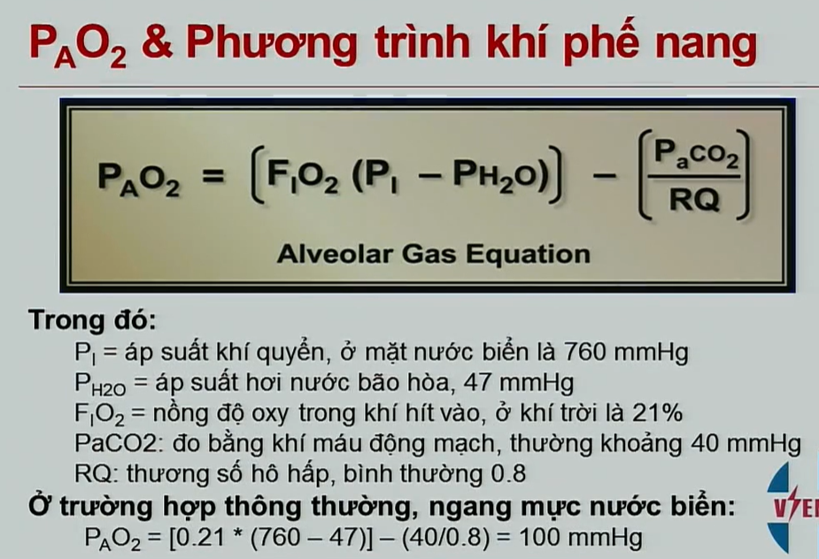
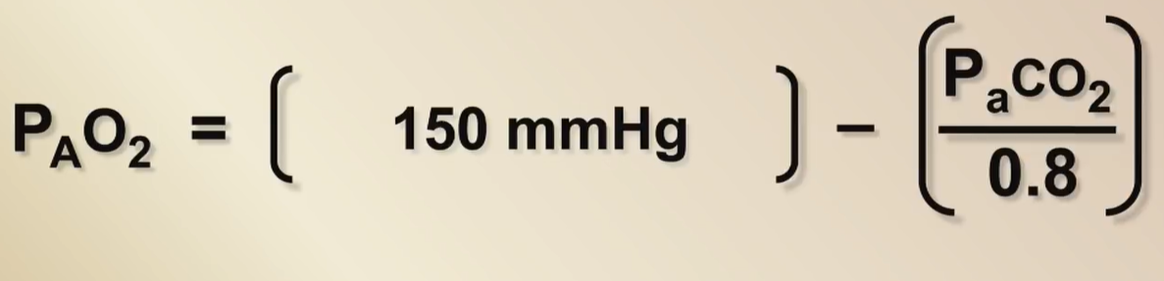

Slide 49
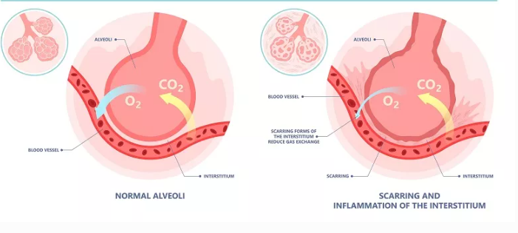
Nguyên nhân thiếu oxy
Rối loạn khuếch tán

Slide 50
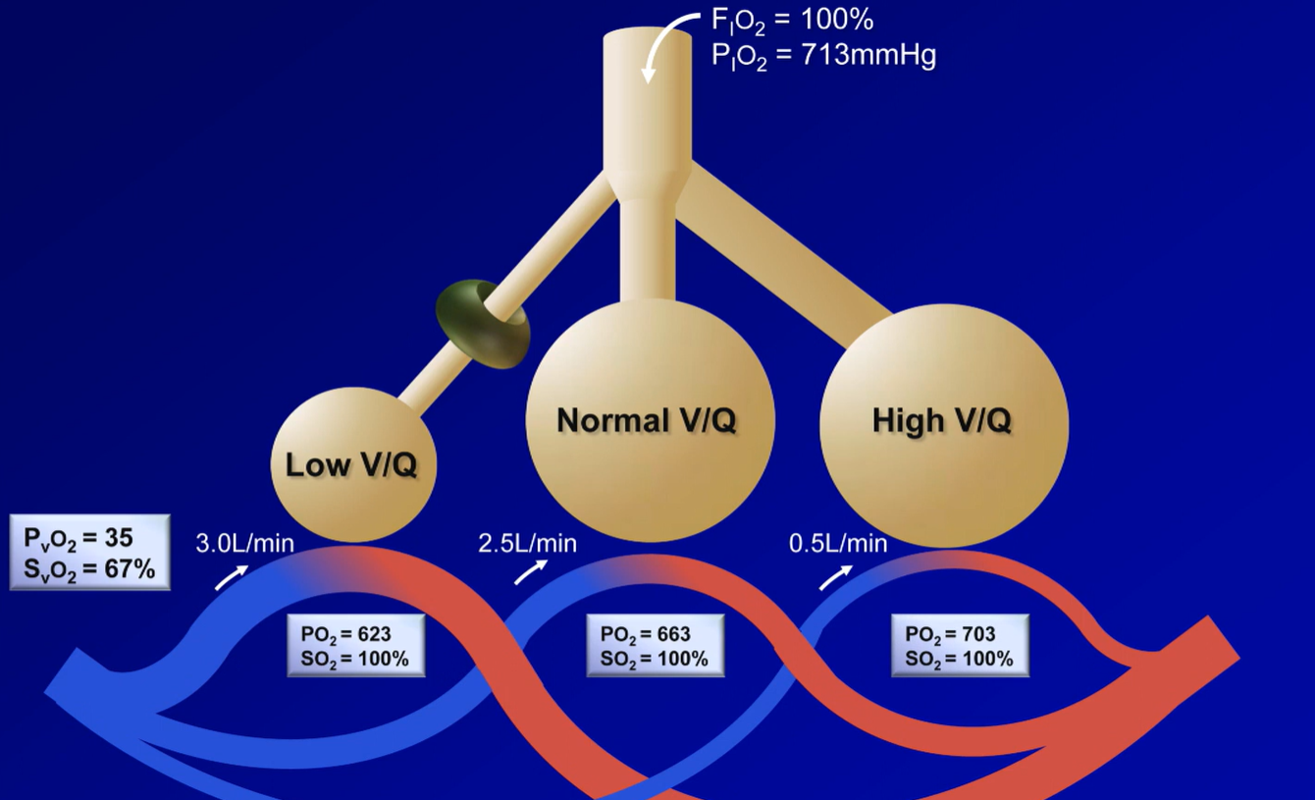
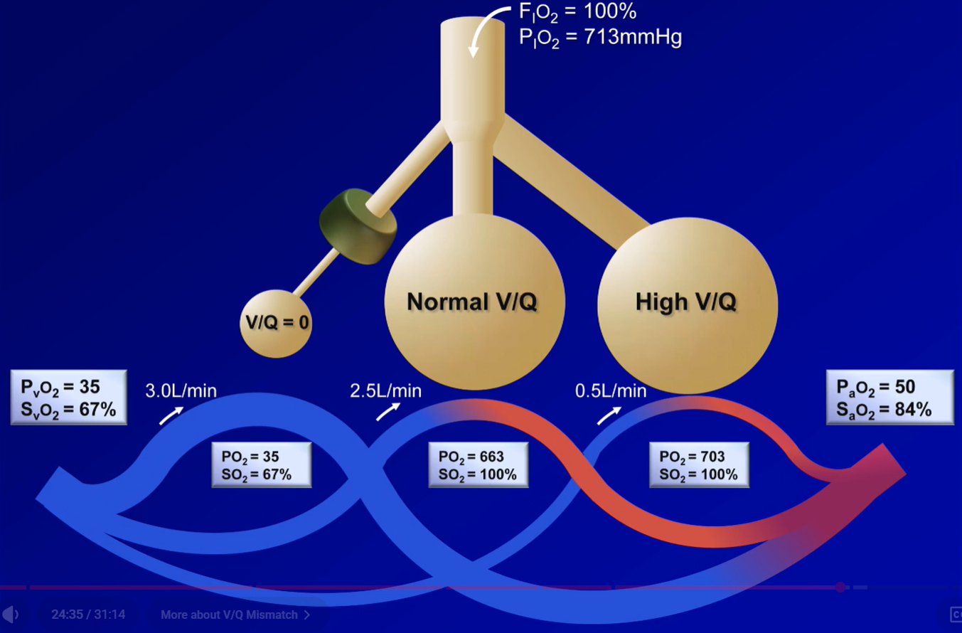
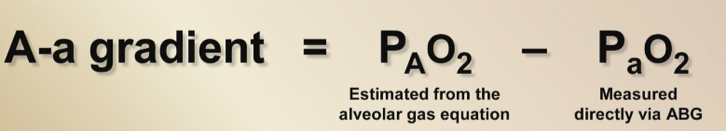
Nguyên nhân thiếu oxy
V/Q mismatch
Shunt

Slide 51
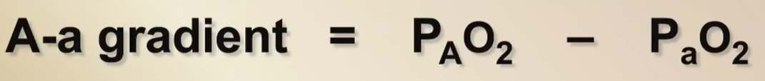
OXY HÓA MÁU
Rối loạn khuếch tán phế nang – mao mạch

Slide 52
Nguyên nhân giảm oxy máu
Khuếch tán | V/Q mismatch | Shunt
Bệnh phổi kẽ | COPD | ARDS nặng
Viêm phổi | Hen phế quản | Thông động tĩnh mạch

Slide 53
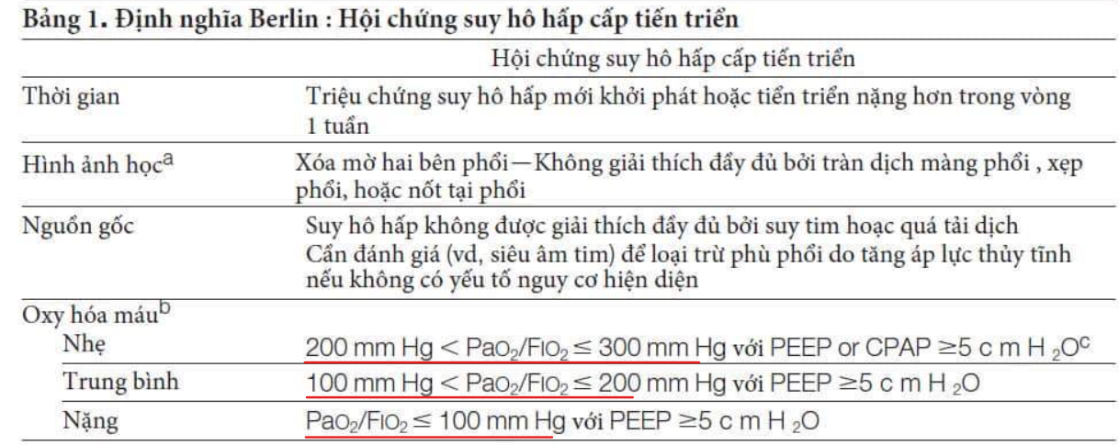
Phân loại mức độ nặng suy hô hấp

Slide 54
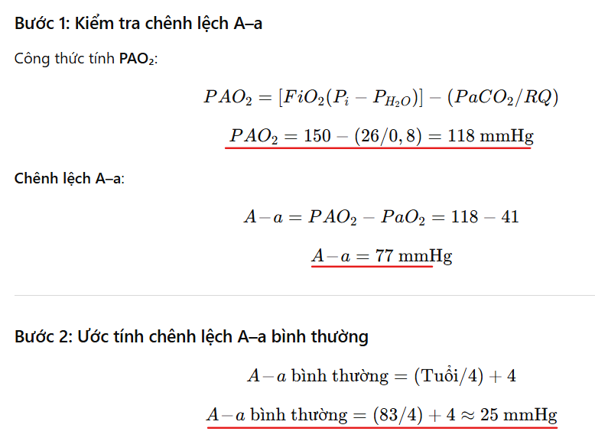
CA LÂM SÀNG THIẾU OXY MÁU
Một phụ nữ 83 tuổi bị sa sút trí tuệ được chuyển đến khoa Cấp sau khi được phát hiện thở nhanh và giảm oxy máu (hypoxic).Khi nhập viện, bệnh nhân trong tình trạng suy hô hấp.
Nhiệt độ (T) = 38,5°C. Nhịp tim (HR) = 115 lần/phút Huyết áp (BP) = 135/86 mmHg Nhịp thở (RR) = 35 lần/phút Độ bão hòa oxy (SpO₂) = 75% khi thở khí phòng
Khí máu động mạch (khi thở khí phòng): pH: 7,53 PaCO₂: 26 mmHg PaO₂: 41 mmHg

Slide 55
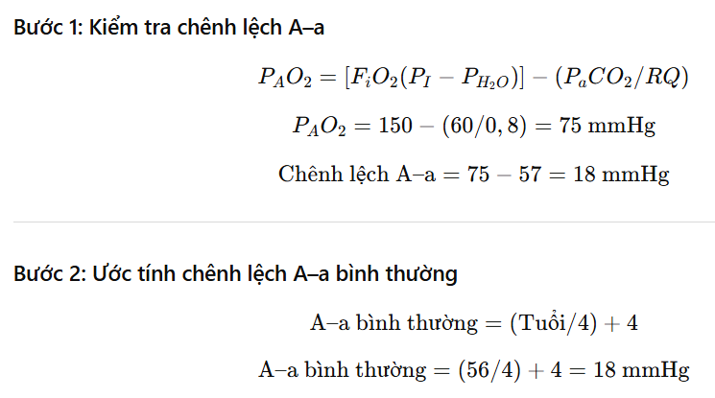
CA LÂM SÀNG THIẾU OXY MÁU
Một người đàn ông 56 tuổi có tiền sử bệnh mạch vành (CAD), tăng huyết áp (HTN) và hút thuốc 60 gói-năm, vào khoa Cấp cứu vì ho khạc đàm và khó thở trong 3 ngày.Khám lâm sàng: nhịp thở (RR) = 28 lần/phút, SpO₂ = 81% khi thở khí phòng. Bệnh nhân thở nông và gắng sức khi thở.
Khí máu động mạch (khí phòng):pH: 7,31 PaCO₂: 60 mmHg PaO₂: 57 mmHg

Slide 56
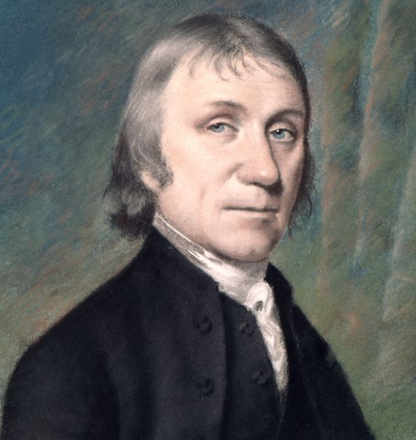
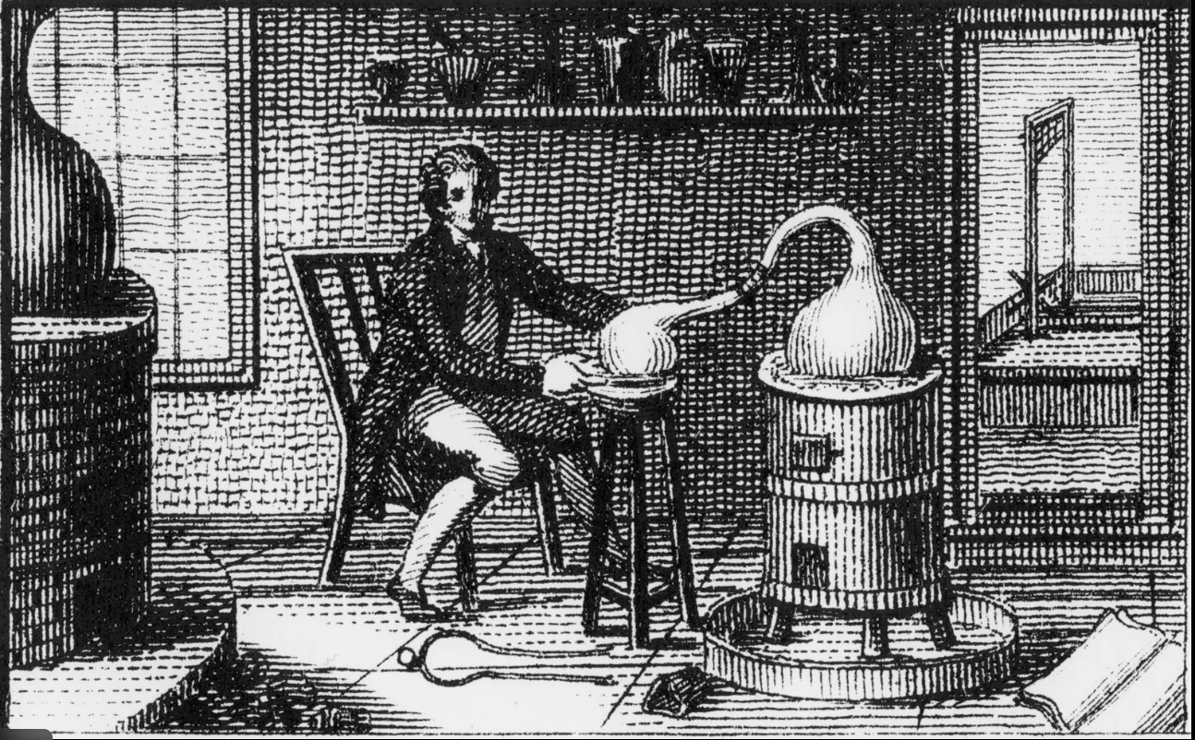
Lịch sử khí máu
Joseph Priestley (1774): phát hiện oxygen (O₂) → nền tảng sinh lý hô hấp
Antoine Lavoisier: chứng minh hô hấp là quá trình oxy hóa, tiêu thụ O₂, sinh CO₂
Christian Bohr (1904): mô tả hiệu ứng Bohr (pH/CO₂ ảnh hưởng ái lực Hb–O₂)

Slide 57
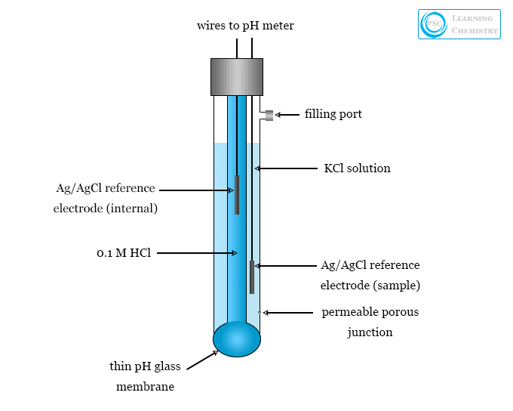
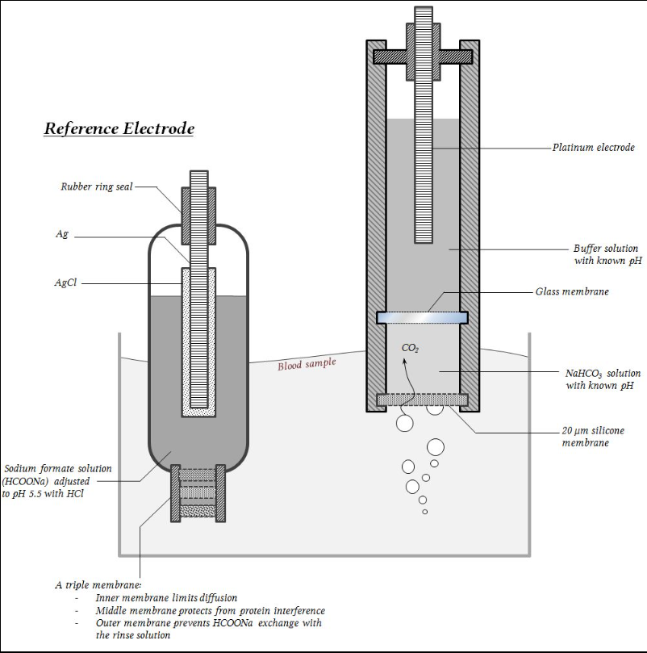
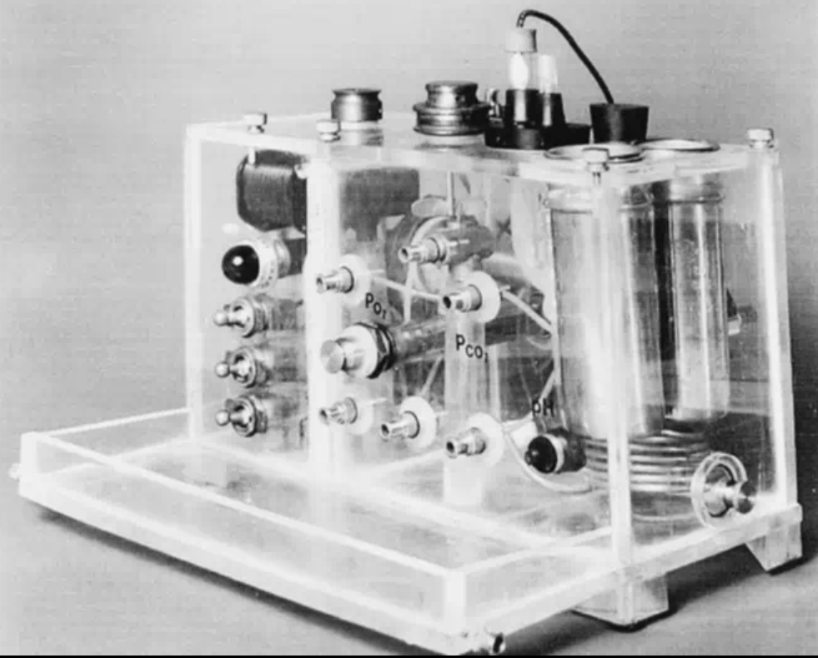
Lịch sử khí máu
Arnold Beckman (1934)
→ điện cực thủy tinh đo pH (Beckman pH meter)
Richard Stow
→ điện cực đo PCO₂
John W. Severinghaus (1957)
→ hoàn thiện điện cực PCO₂ Severinghaus, tích hợp pH–PCO₂–PO₂

Slide 58
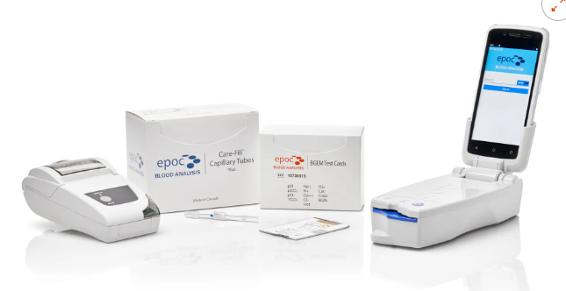
Lịch sử khí máu
Máy tự động hóa cao
POCT – đo tại giường (bedside)

Slide 59
MÁY KHÍ MÁU TIÊU CHUẨN
Khí máu toan kiềm pH pCO2, pO2 HCO3, Kiềm dư, A-a gradient
Lactate
Điện giải đồ đặc biệt Cl, Calci, Magie, Phospho
Albumin
Áp lực thẩm thấu

Slide 60
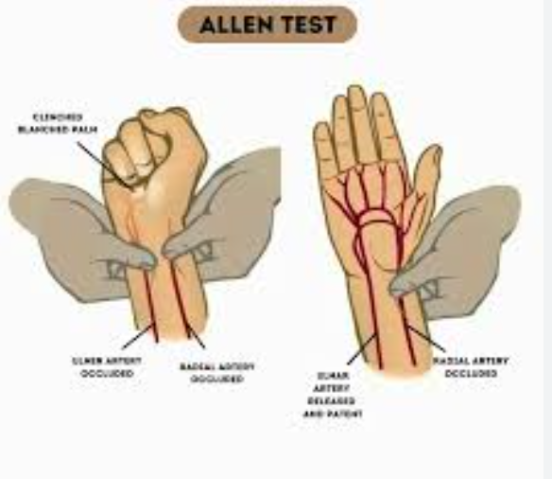
LẤY MẪU MÁU VÀ BẢO QUẢN
Allen test

Slide 61
LẤY MẪU MÁU VÀ BẢO QUẢN
Thay đổi độ chính xác liên quan tới lấy mẫu, heparin và thời gian làm xét nghiệm
Phải sử dụng ống tiêu chuẩn
Giảm thời gian chờ làm xét nghiệm

Slide 62
LẤY MẪU MÁU VÀ BẢO QUẢN
Loại bỏ tất cả bọt khí.
Sử dụng đúng chất chống đông
Sử dụng các ống nhựa đúng cách (ống thủy tinh hiếm khi còn được
sử dụng).
Nhiệt độ lưu trữ trước khi phân tích.
Thời gian trì hoãn giữa thời điểm lấy mẫu và phân tích máu.
Giảm thiểu lắc lư mẫu.

Slide 63
LẤY MẪU MÁU VÀ BẢO QUẢN
Trì hoãn xử lý mẫu:
Nói chung, lưu trữ máu trong ống xét nghiệm
nhựa ở nhiệt độ phòng là chấp nhận được nếu phân tích trong vòng
15 phút, với thay đổi trung bình về pH < 0,01 đơn vị, pCO2 ít hơn 1
mmHg và pO2 ít hơn 2 mmHg.
Đối với lưu trữ ở nhiệt độ phòng lênđến 60 phút, tốc độ thay đổi của pH và pCO2 là nhỏ. Tuy nhiên, đối
với pO2, lưu trữ ở nhiệt độ môi trường trong hơn 30 phút giảm pO2
trung bình khoảng 5 mmHg thậm chí hơn. Trong một nghiên cứu với
các mẫu có giá trị pO2 ban đầu là 50 và 250 mmHg, lưu trữ trong 15
phút ở nhiệt độ phòng (22 - 24°C; 72 - 75°F) làm giảm pO2 trung bình
khoảng 5 mmHg sau 15 phút và khoảng 8 mmHg sau 30 phút.

Slide 64
Chỉ định làm khí máu
Mọi trường hợp suy hô hấp: viêm phổi, phù phổi, tắc mạch phổi
Mọi trường hợp suy tuần hoàn
Biến chứng tiểu đường: DKA, HHS, toan lactic
Tất cả trường hợp thở máy phải thực hiện ít nhất 1 lần/ngày
Rối loạn điện giải
Suy thận, mất nước mất dịch đường tiêu hóa
Ngộ độc rượu, methanol, thuốc …

Slide 65
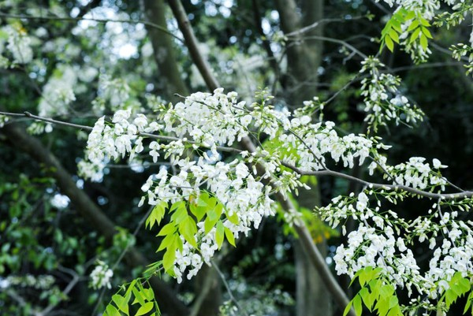
XIN TRÂN TRỌNG CẢM ƠN
Notes:
At the end of the session, participants will be able to:
Describe the normal metabolism of protein, carbohydrate, and lipids
Characterize normal body composition
Describe the mechanisms regulating substrate use and energy production during malnutrition and malnutrition with inflammation
Compare the effects of starvation and hypermetabolic stress on metabolism and body composition

